Slide 1
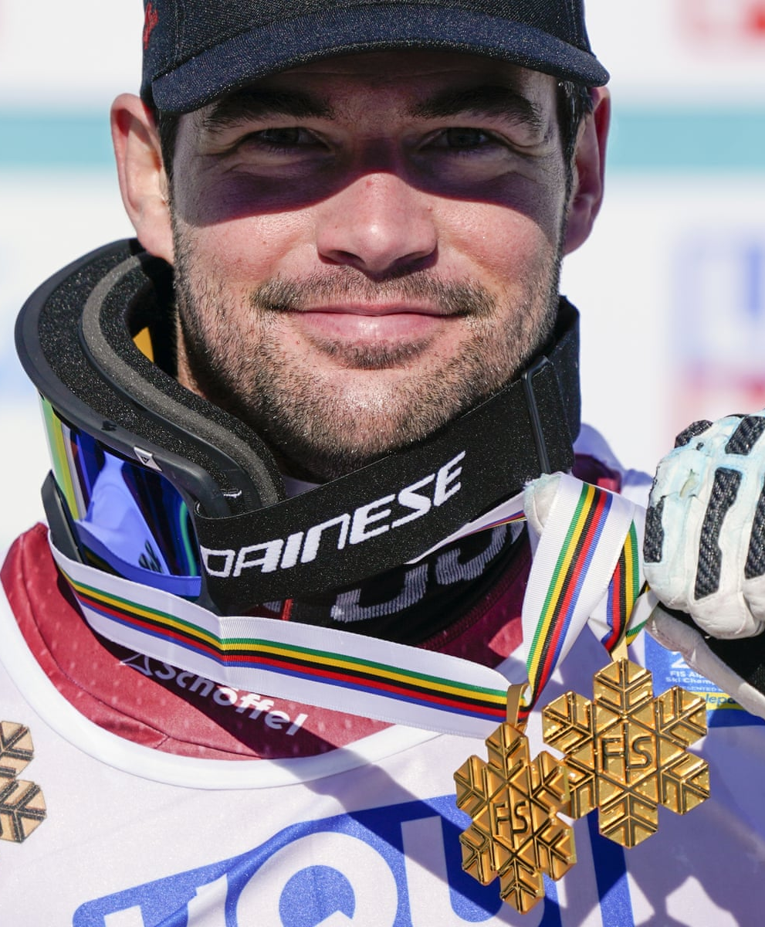
26. Kes on pildil?
Pildil on valitsev maailmameister nii kiirlaskumises kui ülisuurslaalomis (Super G-s) kes?
Kiirlaskumises võitis tiitli 0,01 sekundiga hõbemedalimehe ees.
Võitnud ka 6 MK etappi.

Slide 2
27. Millised riigid?
Nimetage kaks riiki, kes on võitnud kõik oma olümpiamedalid ainult pallimängudes!
Individuaalselt pole keegi iseseisva riigi eest võisteldes medalini jõudnud.
Üks küsitavatest debüteeris OM-il 1956. aastal, teine 2008. aastal.

Slide 3
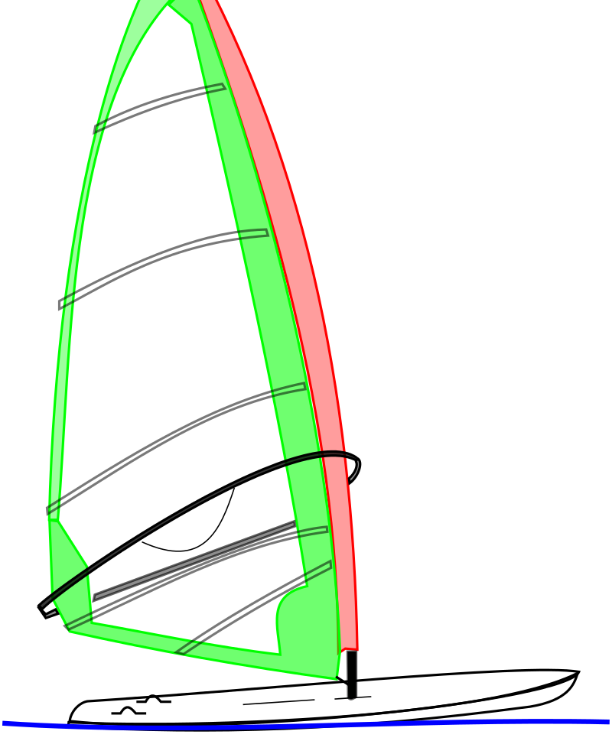
28. Purjelauaklass?
See oli esimene purjelaua klass olümpiamängudel üldse, debüteerides 1992. aastal Barcelonas
Samas klassis võistles Eesti esindajana kaasa Kaijo Kuusing, saades 21. koha.
1992. aasta jäi küsitavale ka ainsaks olümpiaks.

Slide 4
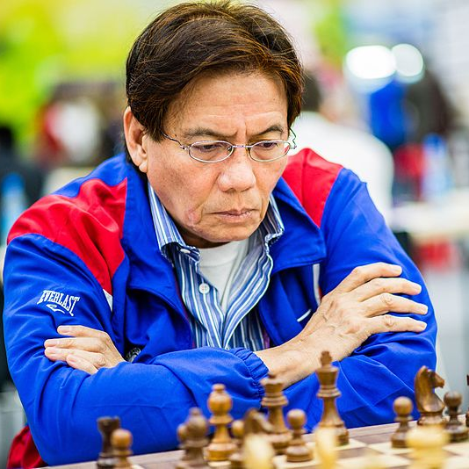
29. Staažikas maletaja, kes?
Sündinud 1951. Osalenud maleolümpiatel alates 1970 aastast kokku 23 korral, vahele on jäänud vaid 2008 ja 2018.
Tema seni viimane etteaste 64-aastasena 2016 aastal oli muljetavaldav, kolmandal laual mängides kogus 10 punkti 11 võimalikust.
Sõbrustas Robert Fischeriga, kuuludes viimase taustajõududesse 1992 a. matšis Spasski vastu.
Esimene male rahvusvaheline suurmeister Aasiast (väljaspool NSVL-i).

Slide 5
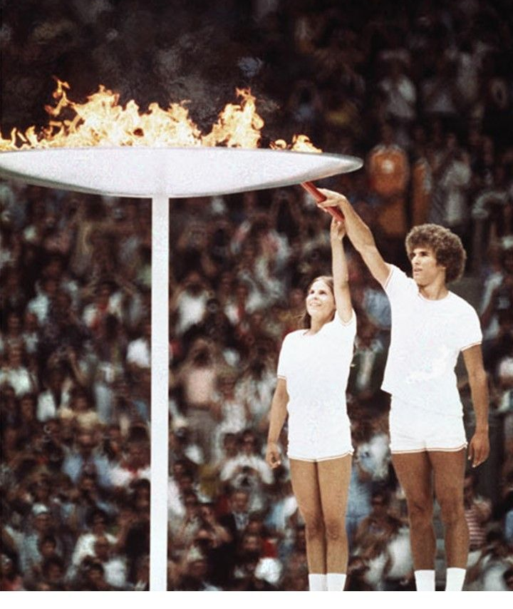
30. Milliste olümpiamängude tuli?
Tulesüütajad on Stéphane Préfontaine ja Sandra Henderson.

Slide 6
TÄNAME TOETAJAID!

Slide 7
31. Milline nimekiri?
Signe Falkenberg, Andrei Koitmäe, Lauri Murašov, Mait Mätas, Kätlin Riidebach ja Ain Villau.
Nimekiri on lõplik, enamgi veel - ühe saatuseks on jääda varusse.

Slide 8
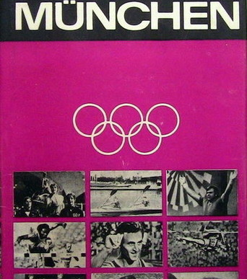
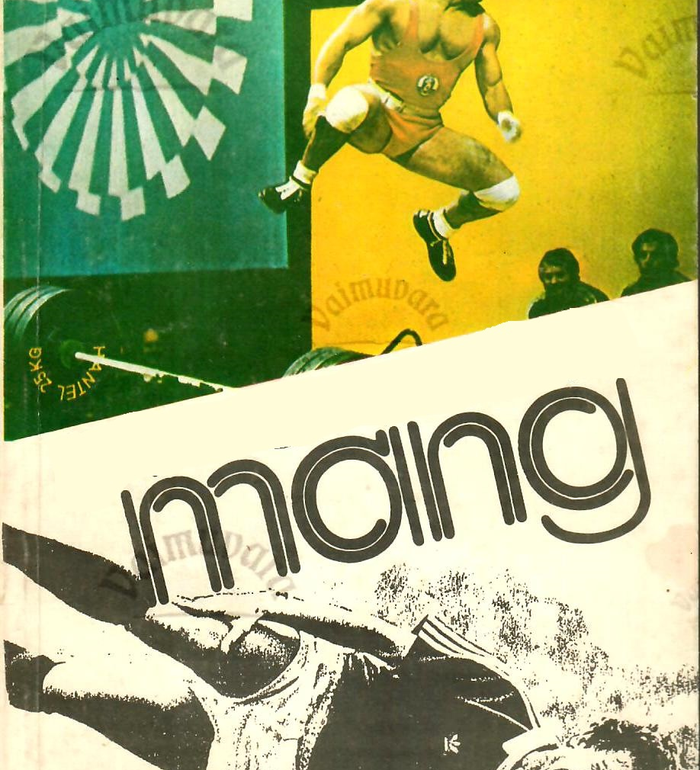
32. Raamatute autor/koostaja?

Slide 9
33. Kes on pildil?
Sündinud Tamperes, vanemad on pärit Sierra-Leonest.
2019 a. algusest mängib klubijalgpalli Glasgow Rangersis, Soome koondises aastast 2015.
Kes on see „soomlane“?

Slide 10
34. Millise spordiala Eesti MV medalikolmikud?
1971: 1. Mart Kalder 2. Maido Keskküla 3. Lembit Rootsi
1981: 1. Rene Meimer 2. Ants Palmar 3. Teet Rinaldo
1991: 1. Kaupo Sabre 2. Vello Misler 3. Mati Räni
2001: 1. Kaupo Sabre 2. Aleksandr Netšajev 3. Peeter Toom
2011: 1. Kaupo Sasmin 2. Andrus Lein 3. Sander Jürs
Nimetage distsipliini täpsusega!

Slide 11
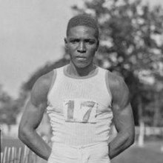
35. Millise riigi, milline rekord?
Pildil on maailma vanima kehtiva rahvusrekordi omanik kergejõustikus. Püstitamise hetkel (9.09.1928) oli see ka maailmarekordiks.
Selle tulemusega oleks võidetud kuld kõikidel senipeetud Eesti meistrivõistlustel, ka ENSV omadel. Kehtivale Eesti rekordile jääb see tulemus alla.
Veidi enne rekordi püstitamist võitis küsitav olümpialt hõbemedali.
Millise riigi, millise spordiala rahvusrekord?

Slide 12
TÄNAME TOETAJAID!

Slide 13
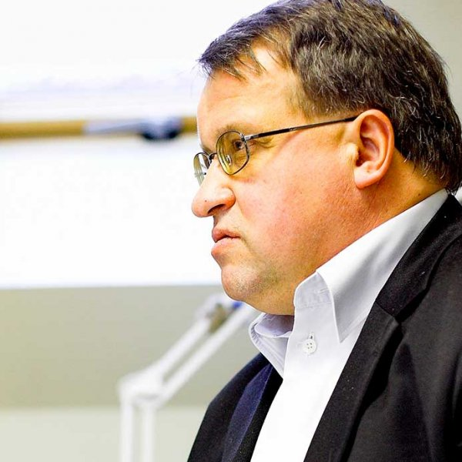
36. Kes on pildil?
Pildil on mitmekülgne mees, juhtinud kolme aastakümne jooksul tegevjuhina Eesti Laskesuusatamise liitu, Eesti Suusaliidu murdmaasuusaosakonda, Eesti Maadlusliitu ja Eesti Karateföderatsiooni. Kes?

Slide 14
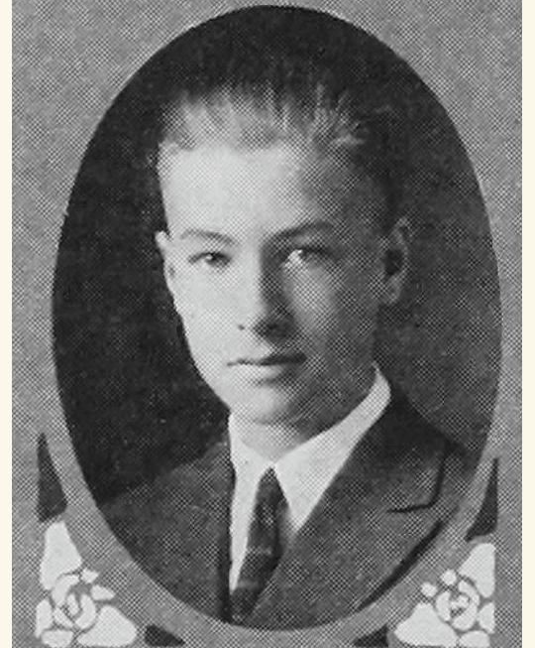
37. Milline ala?
Howard Garns (1905-1989, arhitekt, pildil) esitles oma leiutist 1979 aastal.
Jaapanlased avastasid selle endi jaoks 1984, üle maailma levis see 2005, sealhulgas ka meile.
Tiit Vunk on kroonitud korra maailmameistriks ning veel mitmel korral jõudnud esikolmikusse.

Slide 15
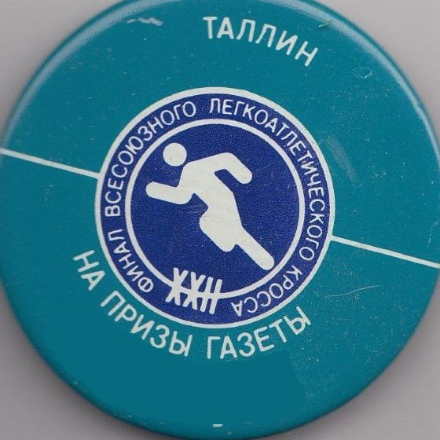
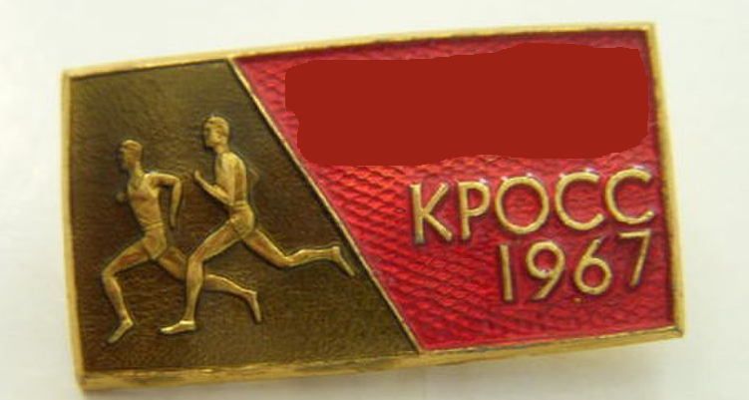
38. Millise nimega võistlus?
NSVL tuntuim, üleliidulise mastaabiga krossijooksu võistlus, mille finaali korraldamine oli igale NSVL vabariigile auasi.
Eelvõistlustest võttis osa 16 miljonit osalejat, finaali pääses vaid igast vanuseklassist mõnikümmend.
Tallinnas toimus võistlus 1983. aastal. Eesti parimana sai Enn Sellik 13. koha.
Kandis ühe NSVL üleriigilise ajalehe nimetust.

Slide 16
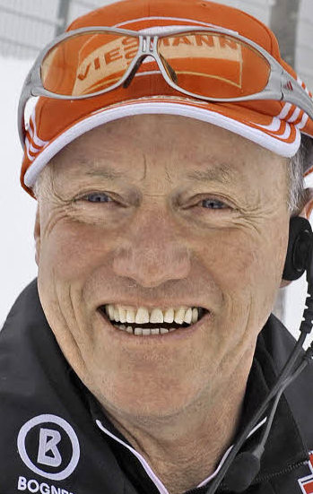
39. Kes on pildil?
Suusatamise skiathlomi väljamõtleja ja ellukutsuja.
Esimene proovivõistlus toimus 2000 a. tema kodukohas Schonachis.
Tulnud 18 korda oma riigi meistriks. 1976 Innsbrucki taliolümpial tegi kaasa kogu võistlusprogrammi, parimaks jäi seitsmes koht 15 km-s.

Slide 17
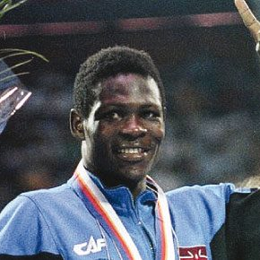
40. Millisel spordialal?
Olümpiamängude edukaim Aafrika riik on olnud Keenia, kes võitnud kokku 113 medalit, millest 106 on tulnud kergejõustikus.
Milliselt spordialalt on võidetud ülejäänud seitse (1-1-5) medalit?
Ainus Keenia olümpiavõitja sel alal on Robert Wangila (pildil) 1988. aasta OM-il Seoulis.

Slide 18
TÄNAME TOETAJAID!

Slide 19
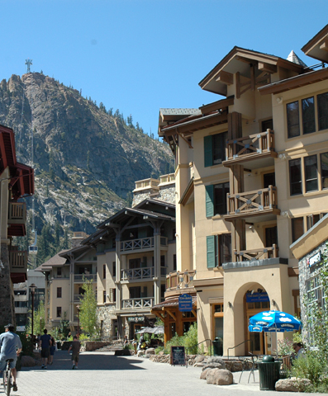
41. Milline paik?
Alates septembrist 2021 on selle paiga uueks nimeks Palisades Tahoe.
Vana nimega on see koht kindlalt jäädvustatud spordiajalukku.
Millise nime all oli Palisades Tahoe tuntud enne septembrit 2021?

Slide 20
42. Kes, ESKLi juhid?
Eesti Spordi Keskliit tegutses ühena Eesti spordi katuseorganisatsioonidest aastatel 1923-1940 ja 1990 – 2001 ja liitus seejärel EOK-ga.
Kes olid Eesti Spordi Keskliidu juhatuse esimehed aastatel 1990-2001?
Küsime kahte nime!

Slide 21
43. Milline ettevõte?
Asutatud 1989 kolmekordse olümpiavõitja poolt, toodab sporditarbeid (jalatsid, rõivad, varustus, aksessuaarid).
Firma kannab omaniku pere- ja eesnime. Omanik on olnud ka olümpiatule süütaja.
Baltikumis on kogu kaubavaliku volitatud edasimüüjaks Online Sport OÜ.

Slide 22
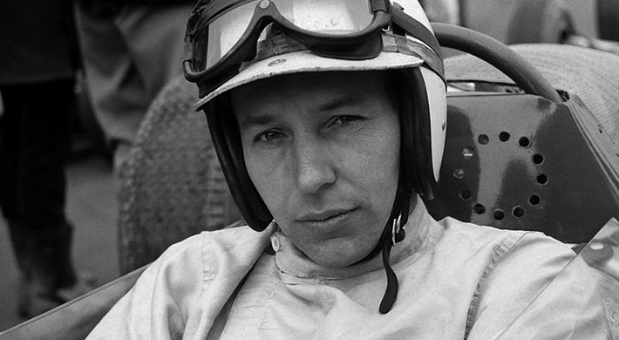
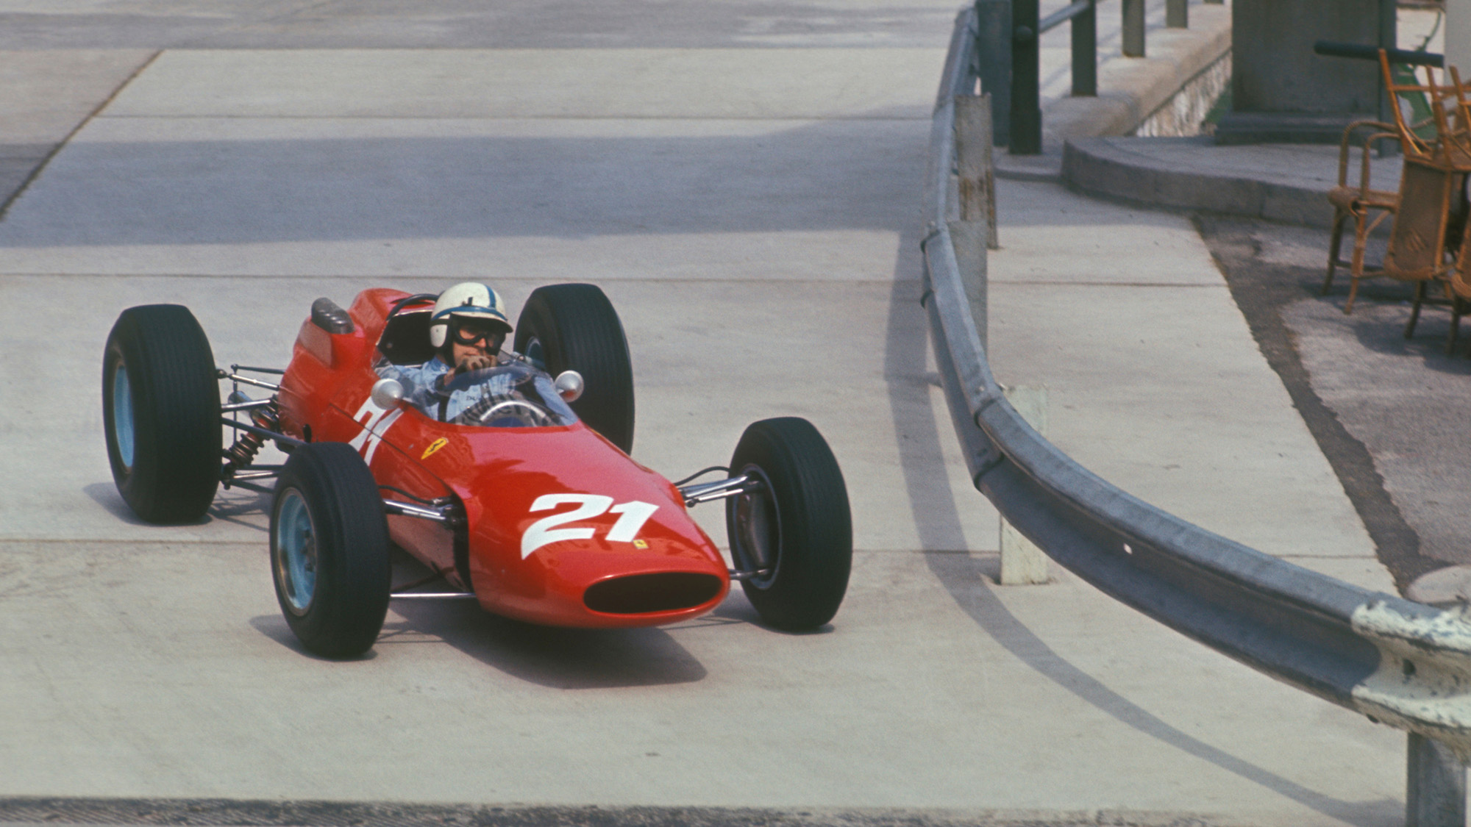
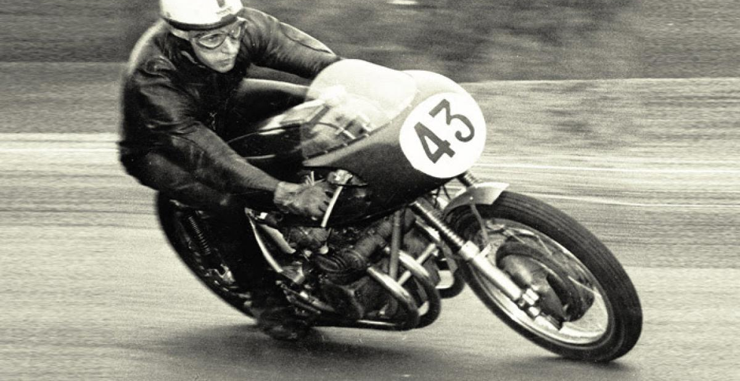
44. Kes on piltidel?
Kolm pilti, üks mees. Kõik asjasse puutuvad vihjed on antud.

Slide 23
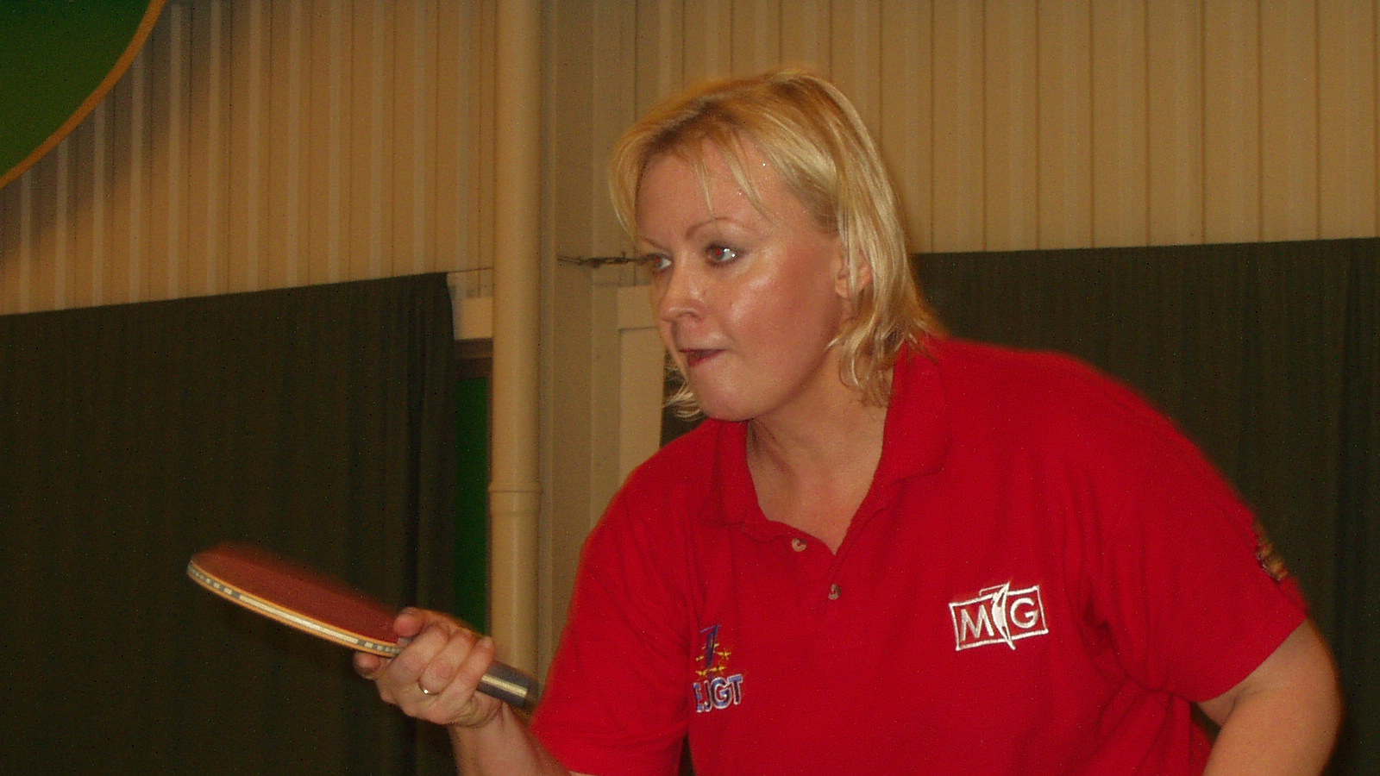
45. Millise riigi meister?
Aastal 2003 otsustas Anne Veski kontsertreisi ühildada spordiga. Ta osales ta ühe riigi esimesetel lahtistel veteranide meistrivõistlustel lauatennises.
Tulemuseks pronks üksikmängus ning kuld paarismängus.
Millise välisriigi meistritiitli Anne Veski toona võitis?
Küsitav riik on OM-ilt võitnud 38 medalit (8-11-19). Tokyo OM-il saadi hõbemedal Moodsas Viievõistluses.

Slide 24
TÄNAME TOETAJAID!

Slide 25
46. Milline F1 võistkond?
Piltidel on omaaegse F1 võistkonna üks logodest.
Võistkond tegi F1-s kaasa aastatel 1962-1987 ja 1989-1992
2 MM-tiitlit 1960. aastatest
Viimased tiimi sõitjad olid Eric van de Poele, Giovanna Amati ja Damon Hill

Slide 26
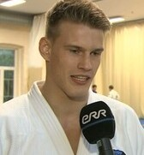
47. Kes on pildil?
Grigori Minaškini üleöö tekkinud kodune konkurent.
Alates 2021 aastast võistleb Eesti lipu all mitmekordne Šveitsi meister. Tegemist on eestlasega, kelle pere kolis võõrsile üle 10. aasta tagasi.
24-aastase mehe unistuseks on esindada Eestit Pariisi olümpial. 2020 a. EM-l oli küsitav Minaškinist edukam. Kes?

Slide 27
48. Millised koondised?
Tänavusel meeste jalgpalli EM-finaalturniiril löödi kokku 142 väravat.
Millised EM-finaalturniiril osalenud riigid lõid turniiri jooksul vaid 1 värava? Neid riike oli 2.
Üks küsitavatest kaotas kõik 3 kohtumist, teisel õnnestus mängida üks kohtumine ka viiki.

Slide 28
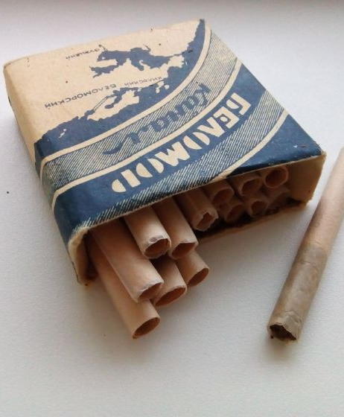
49. Kes, olümpiamedalist?
Juvaughn Harrison oli 33. sportlane läbi aegade, kes ühel OM-il võistelnud nii kaugus- kui kõrgushüppes.
Medali mõlemal alal on suutnud võita ainult neli sportlast, kellest kolm, E. Clark, R. Garrett ja J. Connolly tegid seda 1896 a. Ateenas. Kes on neljas?
Küsitaval on kolm olümpiamedalit (0-2-1), püstitanud 3 maailmarekordit ning tulnud mitmevõistluses Euroopa meistriks.
Edukam on ta olnud võrkpallis, kolm MM- ja neli EM-kulda. Vabal ajal armastas kaarte mängida ja ka pildil nähtav oli ta lemmik. Ei põlanud ära ka teiste nais-tuttavate võrgutamist.

Slide 29
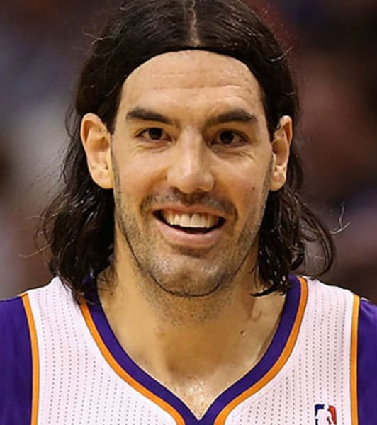
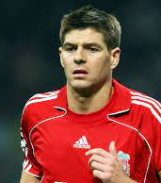
50. Mis sünniaasta?

Slide 30
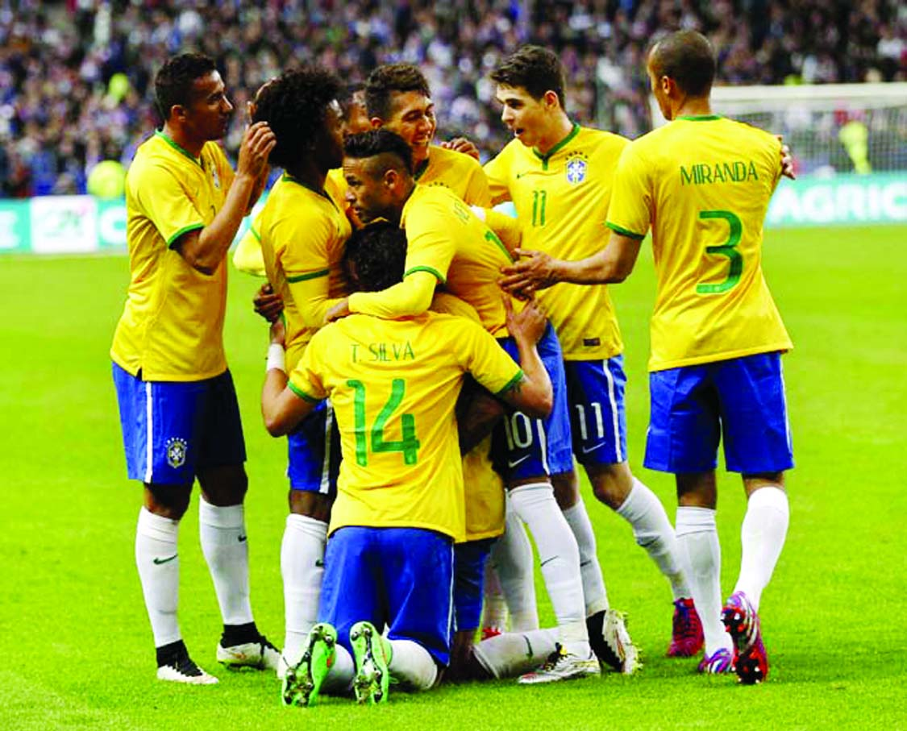
VIIGILAHUTUSKÜSIMUS
Mitu väravat on Brasiilia koondis meeste jalgpalli MM-finaalturniiridel löönud kokku?

Slide 31
TÄNAME TOETAJAID!

